Slide 1
Paralelni genetski algoritmi
Profesor: dr Jelena S. Vasiljević
Student: Marko Nenadović RN 41/14

Slide 2
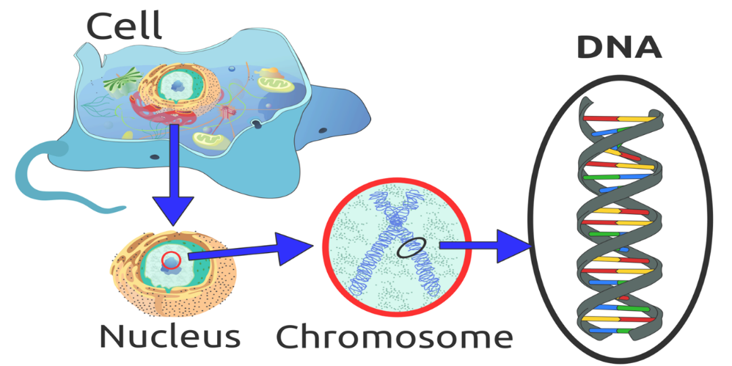
Genetski algoritmi
Genetski algoritam je heuristički optimizacijski algoritam koji oponaša prirodni evolucijski process i koristi se za generisanje korisnih rešenja za optimizaciju i probleme pretrage.
Rad genetskih algoritama možemo opisati u osam koraka:
Definisanje svih potrebnih parametara problema i GA
Formiranje početne populacije
Dekodovanje hromozoma — ovaj korak se javlja samo kod binarnih GA
Određivanje cena hromozoma (fitnes funkcijom)
Odabir selekcije hromozoma koji će opstati za parenje
Parenje — obično se iz boljeg dela populacije odabiru roditelji koji će na neki način ukrstiti svoj genetski materijal i dati jednog ili više potomaka koji obično zamene nekog od lošijih hromozoma
Mutcije, pri kojima se menja genetski sadržaj hromozoma
Ispitivanje konvergencije, da bi se utvrdilo da li ima osnova da se tok algoritma prekine. Ukoliko nije ispunjen uslov konvergencije, vratiti se na korak 3 odnosno 4.

Slide 3
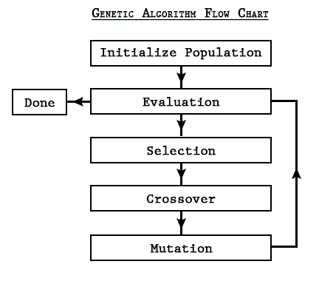
Paralelni genetski algortmi
Zbog velikog broja izračunavanja, genetski algoritmi su jako procesorski zahtevni i mogu da budu vrlo spori, te kako bi se postiglo ubrzanje oni se paralelizuju koršćenjem procesorskih niti
Prednost paralelizacije, pored ubrzanja, može biti i potreba da potpopulacije evoluiraju nezavisno jedna od druge, kao u prirodi, a da se komunikacija između tih „ostrva“ pojavljuje samo povremeno

Slide 4
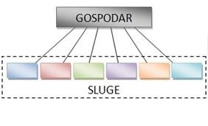
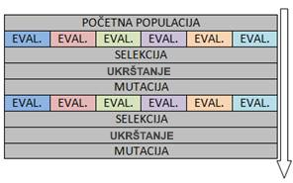
Podela po strategiji paralelizacije
Paralelni genetski algoritmi se po strategiji paralelizacije dele na:
standardni pristup – paralelizujemo genetske operatore i izračunavanje vrednosti funkcije troška
Najlakša varijanta je master-slave organizacija
Kod ovog pristupa gospodar kontroliše komunikaciju, sortiranje i uparivanje, dok funkciju troška šalje slugama za paralelno izračunavanje
Mana ovog pristupa je što je algoritam spor koliko i komunikacija sa najsporijim slugom i što gospodar uglavnom čeka na rezulate
dekompozicijski pristup – podelimo populaciju na manje delove - potpopulacije i obavljamo celi genetski algoritam nad potpopulacijama
U slučaju da nema komunikacije između ostrva, ovaj pristup je ekvivalentan obavljanju više poziva genetskog algoritma nad nekoliko manjih populacija
Uglavnom jedinke migriraju sa jednog na drugo ostrvo. Veze između ostrva određuje topologija, a koliko jedinki i koje od njih migriraju zavisi od implementacije.
Podgrupa ovog pristupa je takozvani ćelijski ili sitnozrnasti algoritmi gde su populacije veoma male, možda i samo jedna jedinka

Slide 5
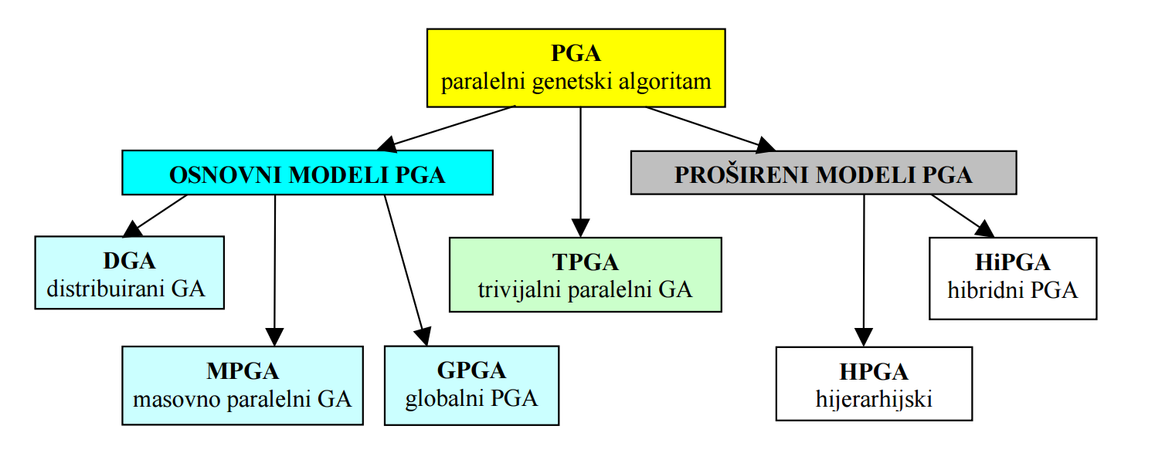
Vrste paralelnih genetskih algoritama
Paralelni genetski algoritmi prema tipu paralelizacije se dele na :
Distribuirane genetske algoritme
Masovno paralelne genetske algoritme
Globalne paralelne genetske algoritme
Trivijalne paralelne genetske algoritme
Hijerarhijske paralelne genetske algoritme
Hibridne paralelne genetske algoritme

Slide 6
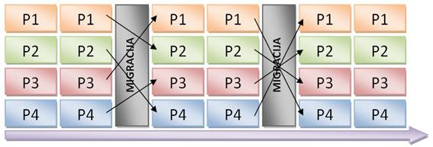
Distribuirani genetski algoritam
Distribuirani genetski algoritam (skraćeno DPGA) se sastoji, prema krupnozrnatoj podeli, od nekoliko potpopulacija pa se naziva još i višepopulacijski genetski algoritam
Čvorovi su najčešće umreženi računari, ali mogu biti i procesori u višeprocesorskom sistemu
Čvorovi međusobno razmenjuju jedinke u nadi da će novopristigla jedinka u novoj okolini podstaknuti pretraživanje još neistraženog područja prostora rešenja i da ćemo na taj način dobiti još bolje rešenje
Distribuirani sistem sa četiri populacije

Slide 7
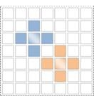
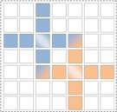
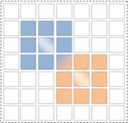
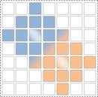
Masovno paralelni genetski algoritam
Masovno paralelni genetski algoritam (skraćeno MPGA) je veoma sličan DPGA, jedna od razlika je to što se migracije obavljaju samo između susednih jedinki
Za razliku od ostalih modela MPGA zahteva multiprocesorski računar koji se sastoji od mnogo (nekoliko stotina ili nekoliko hiljada) procesora
Veličina populacije jednaka je broju procesora, ali ukoliko veličina populacije mora biti veća od broja procesora (jer u suprotnom genetski algoritam ne daje zadovoljavajuće rezultate), postoji mogućnost da neki ili svi procesorski elementi predstavljaju i po više od jedne jedinke
Svaki procesor obavlja genetske operacije nad svojim ali i nad susednim jedinkama
Različite topologije susedstva u MPGA, procesori obojeni sa dve boje predstavljaju procesore na kojima se događa preklapanje susedstva istaknutih procesora

Slide 8
Globalno paralelni genetski algoritam
Globalni paralelni genetski algoritam (skraćeno GPGA) je predstavnik master-slave organizacije i uvek koristi standardni pristup, što znači da postoji samo jedna populacija
Ako su sluge zadužene samo za evaluaciju jedinki, a gospodar obavlja sve ostale delove genetskog algoritma onda se ovaj algoritam naziva tradicionalnim, ali generalno sluge mogu da obavljaju i selekciju, ukrštanje i mutaciju
Komunikacija između gospodara i slugu odvija se kada gospodar dodeli jedinke slugama i kada sluge vraćaju gospodaru izračunate vrednosti funkcije troška
GPGA je jednostavan za implementaciju, a veća ubrzanja postižu se što je funkcija evaluacije vremenski zahtevnija

Slide 9
Trivijalni paralelni genetski algoritam
Trivijalni paralelni genetski algoritam (skraćeno TPGA) zapravo predstavlja više genetskih algoritama koji se paralelno obavljaju na nekoliko potpuno nezavisnih računara
Ovaj ekstremno jednostavan paralelni metod je, u stvari, izuzetno koristan upravo za statističku analizu algoritma
Nakon završetka algoritma rezultati moraju da se statistički obrađuju. S obzirom da je genetski algoritam stohastički proces, prikupljanje statističkih podataka je od izuzetne važnosti.
Prednosti | Mane
Dobar za statističku analizu Jednostavan | Zahteva statističku obradu rezultata U većini slučajeva nije primenljiv

Slide 10
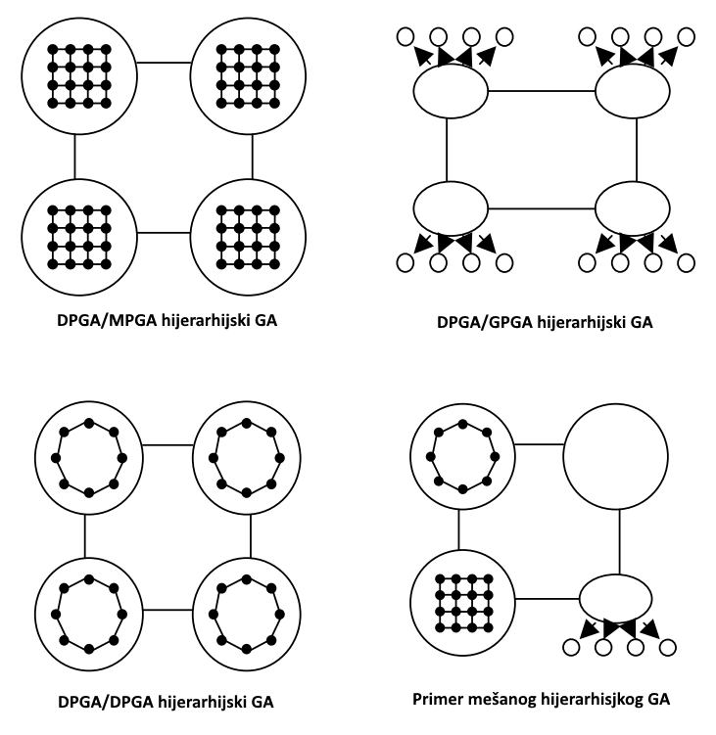
Hijerarhijski paralelni genetski algoritam
Hijerarhijski paralelni genetski algoritam (skraćeni HPGA) je kombinacija distribuiranog, masovno paralelnog i globalno paralenog genetskog algoritma
Na primer, to može biti distribuirani genetski algoritam na nekoliko međusobno povezanih računara, a na svakom od tih računara obavlja se globalni paralelni genetski algoritam nad potpopulacijama
Hijerarhijski model uglavnom na višem nivou ima DPGA

Slide 11
Hibridni paralelni genetski algoritam
Hibridni paralelni genetski algoritam (skraćeno HyPGA) je kombinacija jednog DPGA, MPGA, GPGA ili HPGA modela sa nekim drugim algoritmom za lokalno pretraživanje
Najčešće se radi o nekoj od gradijentnih metoda koje se primjenjuju nakon određenog broja iteracija i to samo nad nekim jedinkama
Prednosti | Mane
Brže i bolje fino podešavanje rešenja Brža konvergencija | veća verovatnoća zaostajanja u lokalnom optimumu zbog manje raspršenosti rešenja

Slide 12
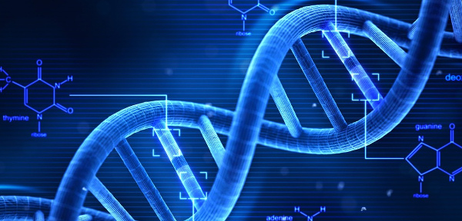
Zaključak
Napretkom tehnologije izrade hardvera pojavila su se i hardverska rešenja tzv. masovnih paralelnih računara koja su se primenila i za rešavanje problema optimizacije koristeći paralelne genetske algoritme
Kombinacije hibridnih genetskih algoritama i neuralnih mreža će u budućnosti imati sve veći značaj. Glavni faktori budućeg razvoja će biti dostupnost još većih hardverskih kapaciteta i bolje infrastrukture za povezivanje u bolje distribuirane sisteme

Slide 13
Profesor: dr Jelena S. Vasiljević
Student: Marko Nenadović RN 41/14

